Slide 1
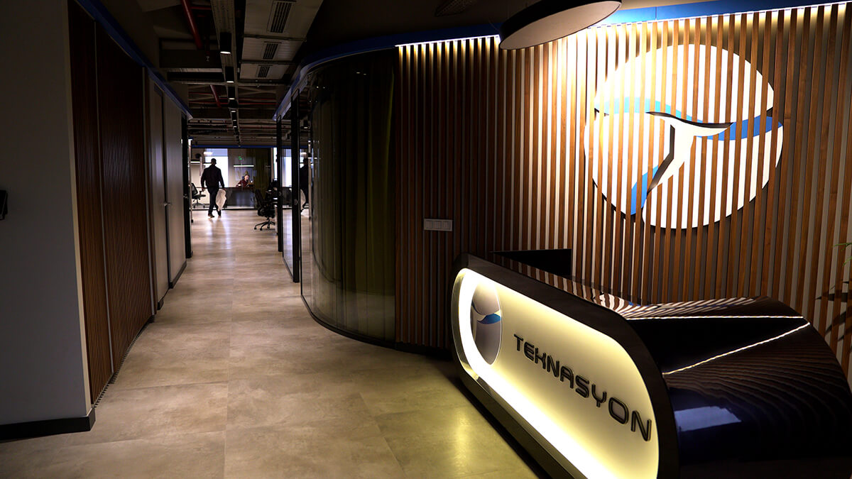

İşletim Sistemlerine Giriş

Slide 2

Donanım
CPU
Central Processing Unit (CPU) binary data girişine dayalı talimatları yürüten elektronik devredir. 3 bölümden oluşur;
Control Unit (CU)
Arithmetic and Logical Unit (ALU)
Register
Görsel ya da grafik
02

Slide 3
Donanım
Memory
RAM (Random Access Memory) Birincil hafızadır. Yüksek hızda geçici veri alış-verişini CPU ile sağlar. Bilgisayar kapandığında veriler kaybolur.
Buses : Elektrik sinyallerini cpu ve diğer componentler arasında taşıyan mühendislik terimidir.
Sabit Diskler
Görsel ya da grafik
02

Slide 4
İşletim Sistemleri Temel İşlevler
Süreç Yönetimi (Process Management)
Bellek Yönetimi (Memory Management)
Dosya Yönetimi (File Management)
Giriş Çıkış Yönetimi (IO Management)
Multitasking
Networking
03

Slide 5
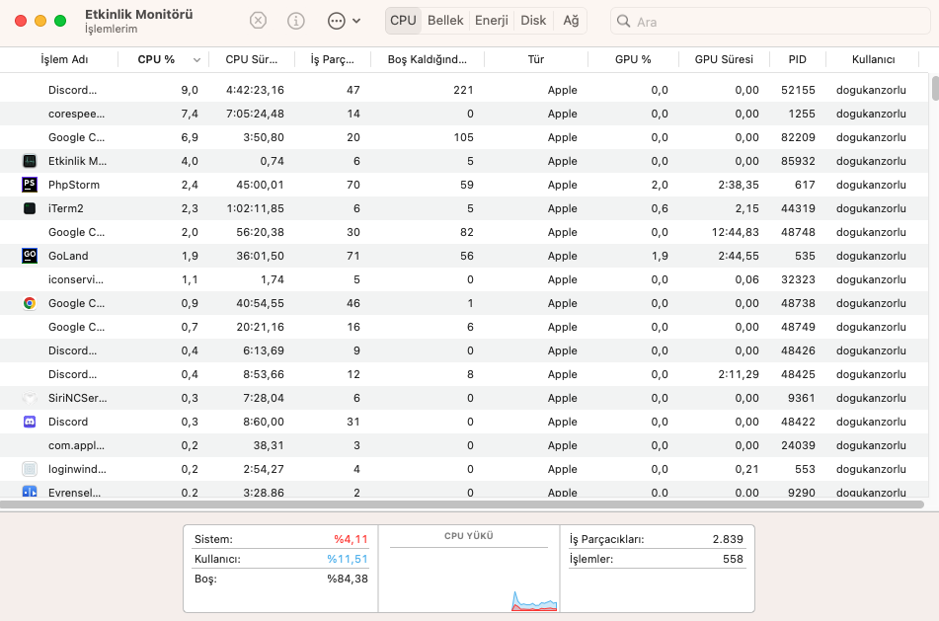
Processes
Bir program, diskte depolanan kodlanmış talimatların statik bir koleksiyonu iken, process programın çalışırken temsil edilen bir soyutlamasıdır. Süreçleri tanımlayan temel faktör bağımsız çalışması ve birbirleri arasında veri paylaşmamasıdır.
Görsel ya da grafik
06

Slide 6
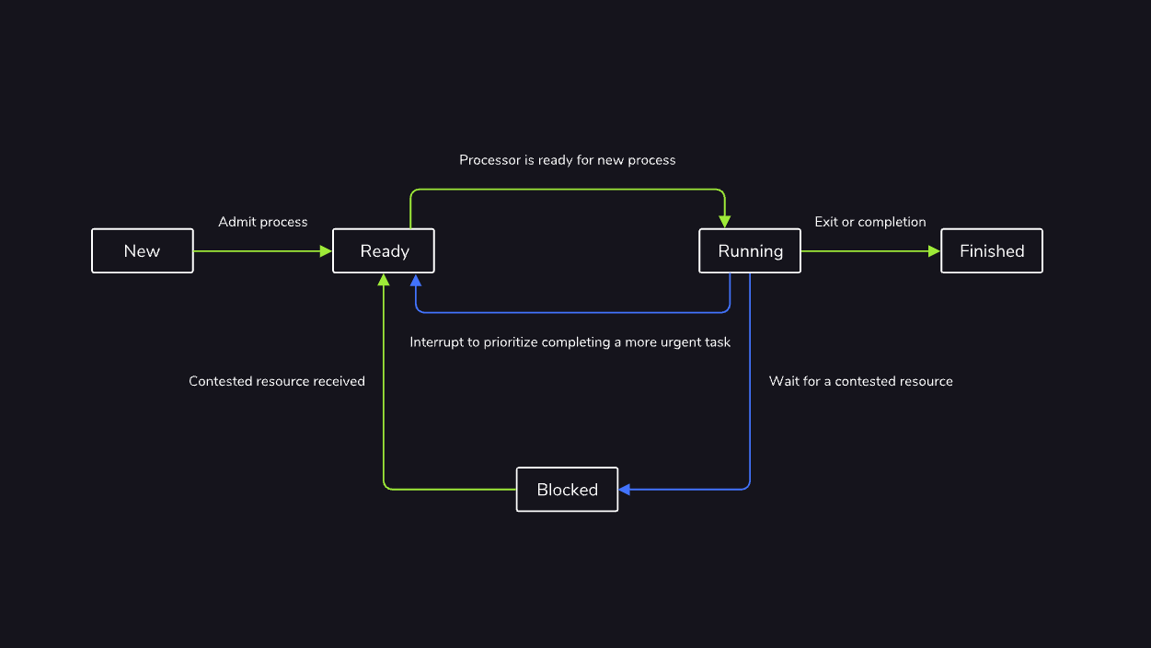
Süreçlerin Yaşam Döngüsü
05

Slide 7
Process Layout ve Control Blokları
Bir process initialize olduğunda memoryde 4 bölüme ayrılır.
Compiled Code
Static data ve variables
Tanımlanmış fonksiyonlarla birlikte local variablelar Stack
Dinamik memory tahsisi Heap
İşletim Sistemlerinin process’i kontrol edebilmesi için her bir process’e ait bir kontrol bloğu vardır.
Benzersiz bir process ID
Mevcut süreç durumu(state)
Priorty ve scheduling
Program Counter
Memory Management
vb
08

Slide 8
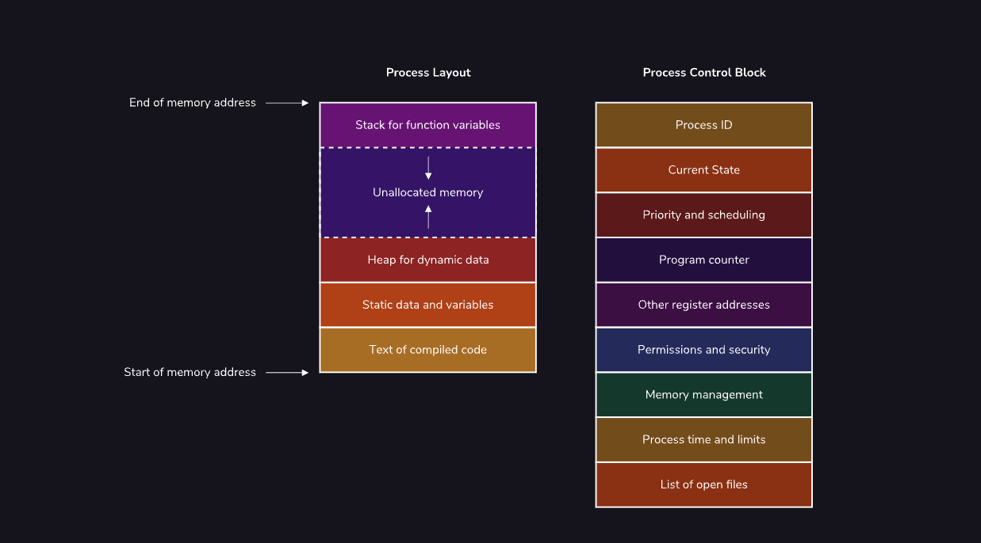
Process Layout ve Control Blokları
05

Slide 9
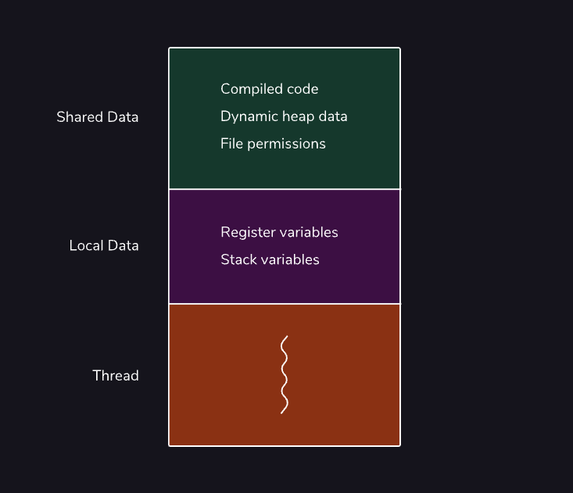
Threads
Bir süreç, bir programı çalıştırmak için gerekli tüm bilgileri temsil eden soyut bir veri yapısı iken, bir iş parçacığı , aktif olarak yürütülen işlemci talimatlarının gerçek sırasını temsil eder .
Her işlem yürütülebilecek en az bir iş parçacığı içerir, ancak CPU tarafından destekleniyorsa eşzamanlı işleme izin vermek için daha fazlası oluşturulabilir . Bu iş parçacıkları süreç içinde yaşar ve sağdaki resimde gösterildiği gibi bellek sayfaları ve etkin dosyalar gibi kendisine sunulan tüm ortak kaynakları paylaşır.
Bu paylaşılan kaynaklar bir iş parçacığının tanımı için kritik öneme sahiptir. Her süreç genellikle bağımsız olsa da, birden çok iş parçacığı genellikle bir süreç bağlamında birlikte çalışır. Verileri doğrudan paylaşarak, iş parçacıkları arasında süreçler için mümkün olandan daha hızlı iletişim ve bağlam geçişi sağlanırken, aynı zamanda daha az sistem kaynağı kullanılır.
Görsel ya da grafik
13

Slide 10
Multithreading
Tipik olarak, tek bir CPU çekirdeği aynı anda yalnızca bir iş parçacığını ve dolayısıyla tek bir işlemi yürütebilir. Engelleme ve bağlam değiştirmenin akıllıca kullanılmasıyla bu sınırlama, işlemlerin neredeyse aynı anda tamamlanmasına olanak tanıyan nanosaniye uzunluğundaki duraklamalar aracılığıyla kullanıcılar tarafından farkedilmeyebilir. Bazı donanım ilerlemeleriyle, tek CPU çekirdekleri artık birden fazla iş parçacığını aynı anda çalıştırabiliyor; bu, çoklu iş parçacığı adı verilen bir yetenek .
Paralelleştirilmiş hesaplamaların gelişmiş sistem kullanımı ve sistem yanıt verme hızı gibi çeşitli faydaları vardır. Bunun nedeni, görevlerin birden fazla iş parçacığı arasında daha eşit bir şekilde bölünebilmesi, mevcut tüm bilgi işlem kaynaklarının tüketilmesi ve daha uzun görevlerin, kullanıcı girişinden ayrı olarak arka planda çalıştırılmasına izin vermesidir.
Ancak bu optimizasyonlar, uygulama için gereken ek karmaşıklık nedeniyle dezavantajlara sahiptir. Sıralı olmayan doğaları nedeniyle bu programların yazılması daha zor olmakla kalmıyor, aynı zamanda tamamen yeni hata sınıfları da yaratıyorlar.
En yaygın örneklerden ikisi, birden çok iş parçacığının aynı veri parçasını değiştirmeye çalıştığı veri yarışları ve birden çok iş parçacığının birbirini bekleyip sistemi dondurmaya çalıştığı kilitlenmelerdir. Ayrıca, bu hatalar genellikle CPU etkileşimlerinin sıkı zamanlaması ile ilgili olduğundan, programların deterministik olmadığı ve dolayısıyla test edilemez olduğu düşünülebilir ve bu da sorunu daha da karmaşık hale getirir.
08

Slide 11
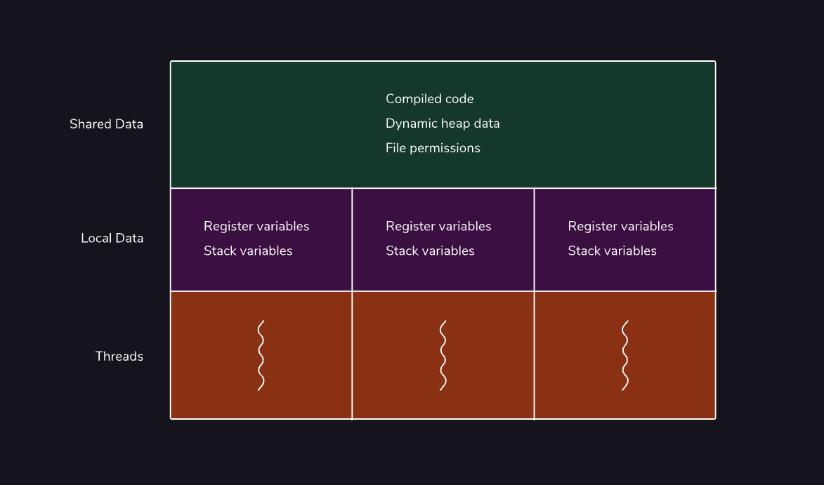
14

Slide 12
Process Scheduling
Bilgisayarların işlemci çekirdekleri, sabit sürücüler veya ağ bağlantıları gibi sınırlı miktarda kaynağı vardır , ancak çalıştırması gerekebilecek görevlerin sayısı sürekli artmaktadır. Bu nedenle sistemin fizibilitesini korumak ve her prosese ihtiyaç duyduğu kaynakları sağlamak için bir tür rasyonelleştirmeye ihtiyaç vardır.
Bu kaynakları atama yöntemi , amaçlanan hedefe göre büyük ölçüde farklılık gösterebilir:
Birim zaman veya verim başına tamamlanan toplam işlem miktarının en üst düzeye çıkarılması.
Bilgisayar kaynaklarının dağıtım eşitliğini en üst düzeye çıkarmak.
Bir işlem başlatıldıktan sonra hazır hale gelene kadar geçen sürenin veya bekleme süresinin en aza indirilmesi.
Gecikme veya yanıt süresi olarak da bilinen, bir işlemin hazır olduktan sonra tamamladığı süreyi en aza indirmek.
Tüm görevleri belirlenen son tarihten önce tamamlamak.
15

Slide 13
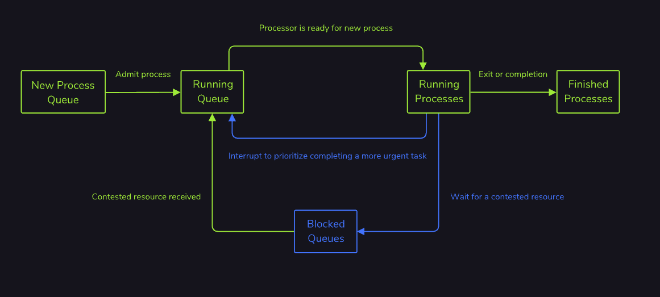
16

Slide 14
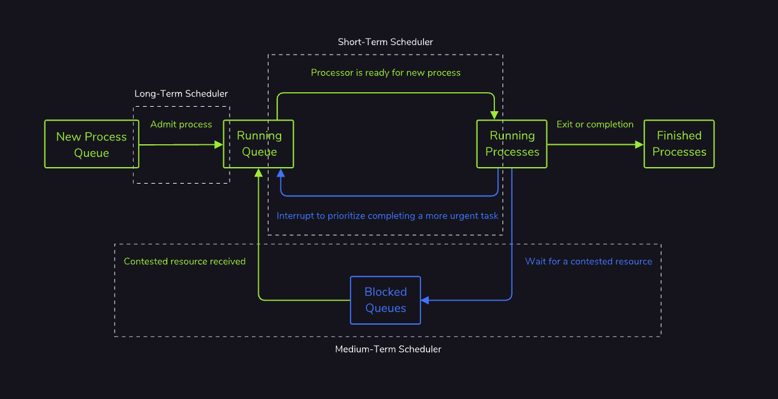
16

Slide 15
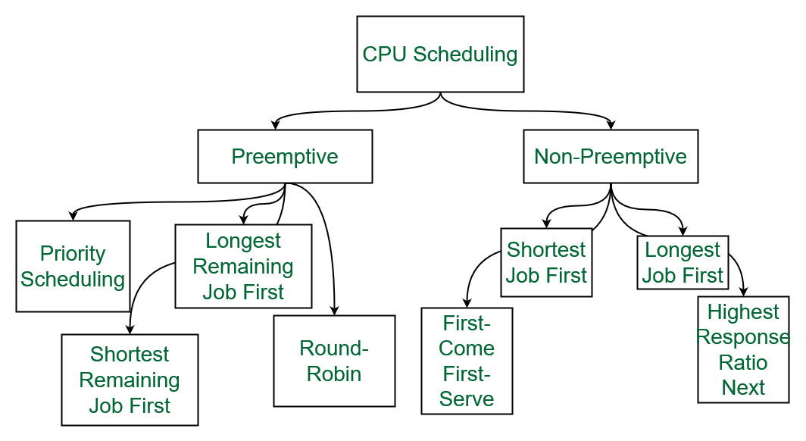
Process Scheduling
First Come First Served
Priorty Scheduling
Shortest Job First
Round Robin
Multiple Level Queue
15

Slide 16
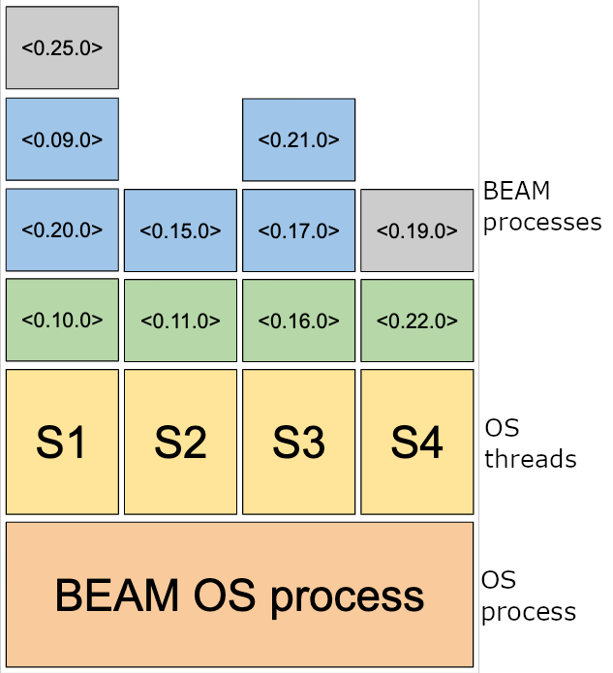
Erlang Runtime System ve BEAM - SMP
15

